Slide 1
SQL
(Select usando Join)
Prof. Anésio Freire

Slide 2
Comandos da DML
Sintaxe de seleção usando JOIN
SELECT <colunas>
FROM <nome-tabelaA> INNER JOIN <nome-tabelaB>
ON <chaveA> = <chaveB>
Sintaxe de seleção usando EQUI-JUNÇÃO
SELECT <colunas>
FROM <nome-tabelaA ,<nome-tabelaB>
WHERE <chaveA> = <chaveB>

Slide 3
Exemplo usando duas tabelas
Funcionario
cd_Func nm_Func vl_Salario cd_Dept ds_Cargo
001 JOÃO 1000.00 005 Programador
003 ANDRÉ 2000.00 003 Escriturário
008 LUIZ 3600.00 006 Analista
002 DAVI 1500.00 002 Vendedor
004 ROBERTO 6000.00 001 Supervisor
Departamento
cd_Depto nm_Depto nm_Gerente vl_Orcamento
001 CONTAS A PAGAR PAULO 400.000,00
002 VENDAS RICARDO 250.000,00
003 CONTABILIDADE JOSÉ 300.000,00
004 SEGURANÇA ANTONIO 150.000,00
005 CPD RENATO 600.000,00

Slide 4
Exemplo Equi-junção ou Join
Equi-junção
SELECT F.cd_Func, F.nm_Func, F.vl_Salario,
D.nm_Depto, D.nm_Gerente
FROM Funcionario as F, Departamento as D
WHERE F.cd_Depto = D.cd_Depto
Join
SELECT F.cd_Func, F.nm_Func, F.vl_Salario,
D.nm_Depto, D.nm_Gerente
FROM Funcionario as F INNER JOIN Departamento as D
ON F.cd_Depto = D.cd_Depto

Slide 5
Resultado do Inner Join
Resultado da Consulta
cd_Func nm_Func vl_Salario nm_Dept nm_Gerente
001 JOÃO 1000.00 CPD RENATO
003 ANDRÉ 2000.00 CONTABILIDADE JOSÉ
002 DAVI 1500.00 VENDAS RICARDO
004 ROBERTO 6000.00 CONTAS A PAGAR PAULO
Não entraram na listagem os registros abaixo
Funcionario
cd_Func nm_Func vl_Salario cd_Dept ds_Cargo
008 LUIZ 3600.00 006 Analista
Departamento
cd_Depto nm_Depto nm_Gerente vl_Orcamento
004 SEGURANÇA ANTONIO 150.000,00

Slide 6
Tipos de Relacionamentos
Join | Registro da tabela da esquerda | Registros da tabela da direita
INNER | Somente registro com um registro correspondente na tabela direita | Somente registro com um registro correspondente na tabela esquerda
LEFT | Todos os registros | Somente registro com um registro correspondente na tabela esquerda
RIGHT | Somente registro com um registro correspondente na tabela direita | Todos os registros

Slide 7
Exemplo Left Join
Join
SELECT F.cd_Func, F.nm_Func, F.vl_Salario,
D.nm_Depto, D.nm_Gerente
FROM Funcionario as F LEFT JOIN Departamento as D
ON F.cd_Depto = D.cd_Depto

Slide 8
Resultado do Left Join
Resultado da Consulta
cd_Func nm_Func vl_Salario nm_Dept nm_Gerente
001 JOÃO 1000.00 CPD RENATO
003 ANDRÉ 2000.00 CONTABILIDADE JOSÉ
008 LUIZ 3600.00 NULL NULL
002 DAVI 1500.00 VENDAS RICARDO
004 ROBERTO 6000.00 CONTAS A PAGAR PAULO

Slide 9
Exemplo Right Join
Join
SELECT F.cd_Func, F.nm_Func, F.vl_Salario,
D.nm_Depto, D.nm_Gerente
FROM Funcionario F RIGHT JOIN Departamento D
ON F.cd_Depto = D.cd_Depto

Slide 10
Resultado do Right Join
Resultado da Consulta
cd_Func nm_Func vl_Salario nm_Dept nm_Gerente
001 JOÃO 1000.00 CPD RENATO
003 ANDRÉ 2000.00 CONTABILIDADE JOSÉ
NULL NULL NULL SEGURANÇA ANTONIO
002 DAVI 1500.00 VENDAS RICARDO
004 ROBERTO 6000.00 CONTAS A PAGAR PAULO

Slide 11
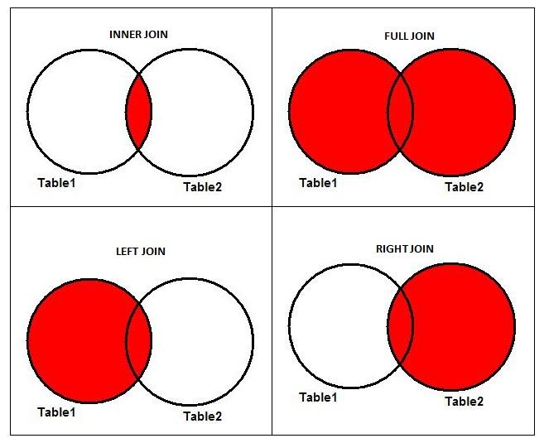
Tipos de JOIN

Slide 12
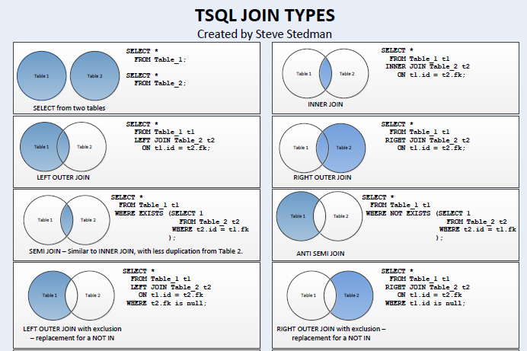

Slide 13
